Slide 1
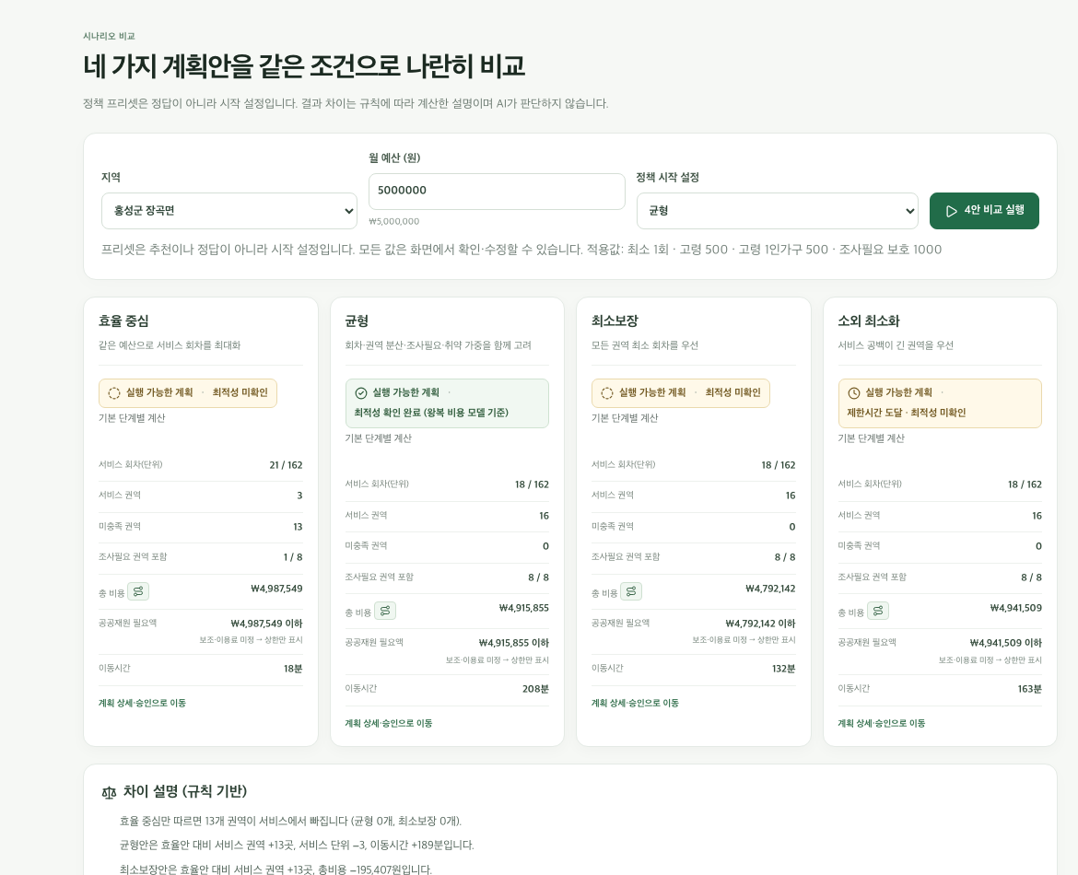
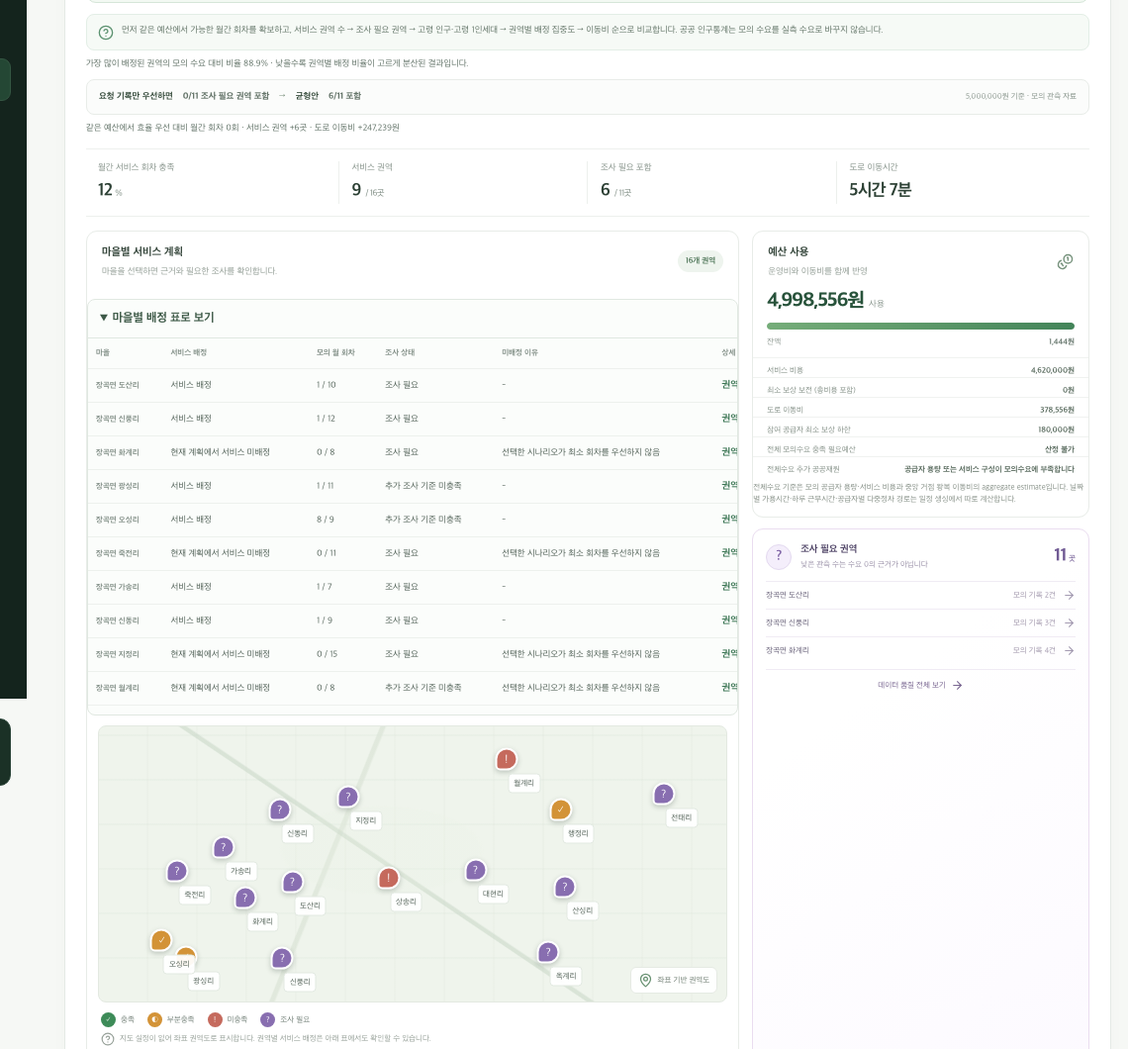
1
1. AI 기술명
※ 성과보고서 총 4페이지 내외로 작성 요망
VillageCoverage — 농촌 생활서비스 공급계획 AI 의사결정 지원 시스템
요청이 적다는 이유로 생활서비스가 필요한 마을이 공급계획에서 사라지지 않도록 돕는 AI 기반 의사결정 지원 시스템.
네 정책안 비교 · 같은 지역/예산 조건
마을별 계획 지도 · 조사 필요/미배정 표시
로컬 Playwright E2E 캡처 · 합성 데모 데이터 · 2026-10-13 · 소스 b6ff52a · 원격 Render 화면 아님

Slide 2
2
2. 아이디어명 / 3. 기술요약
※ AI 라이프 아이디어 챌린지 참고 시, 해당되는 아이디어 번호와 이름을 기재.
예) xx번 xxxxxxx
이전 아이디어 번호·정확한 선정 상태·5점 가점 자격: USER_CONFIRMATION_REQUIRED
01 문제
02 근거 구조화
03 제약 최적화
04 담당자 검토
요청 기록이 적은 마을을
필요가 없는 곳으로
오판할 위험
→
AI 보조로 비정형 기록을
검토 초안으로 정리.
부족·충돌은 조사 필요
→
CP-SAT이 예산·공급·이동·
일정 조건 아래 네 정책안을
계산해 비교
→
결과·가정·미배정 사유를
검토하고 정책을 선택.
자동 승인하지 않음
시제품 정책 프리셋
효율 중심
균형
소외 최소화
최소보장
같은 예산에서 서비스 회차 효율
회차·권역 분산·조사 필요 고려
서비스 공백이 긴 권역 우선
권역별 최소 회차 조건 우선
AI와 최적화의 역할
AI는 근거를 정리하는 보조 경로, CP-SAT은 명시된 목적·제약을 계산하는 solver입니다. 정책 가중치와 단가는 시제품 선택이며 현장 합의값이 아닙니다.
사용자 측 사전질의 답변은 원 제안 취지를 설명한 자료이며, KEIT의 개별 구현 승인으로 해석하지 않음.

Slide 3
3
4. 최종목표 / 5. 개발 내용 및 결과
※ 개발 기술, 제품에 대한 기본 구현 내용, 탐구 내용 및 방법 등을 기재
구현 범위와 검증 경계
통제 합성 실험 · 두 정책만 비교
근거·불확실성
관측 없음/부족/충돌을 저수요로 확정하지 않고 조사 필요·UNKNOWN으로 남김.
SIMULATED FOR PRE-R&D
홍성군 장곡면 · 16개 권역 · 예산 5,000,000원 · seed 2026 · 조사 필요=합성 관측 4건 미만
AI 기록 구조화
Gemini 설정 시 구조화 출력, 미설정 시 결정적 fallback. 본 E2E는 외부 모델 키 없이 실행.
지표
요청량 기준
균형
서비스 단위
19
19
배정 권역
3 / 16
12 / 16
네 정책 계산
OR-Tools CP-SAT으로 예산·공급·이동·일정 제약 아래 효율·균형·최소보장·소외 최소화 계산.
미배정 권역
13
4
조사 필요 권역 배정
0 / 8
7 / 8
불참·검토 산출
합성 제공자 불참 후 새 계획 버전과 Decision Memo/PDF·CSV 흐름을 로컬 E2E에서 확인.
모델 이동비
₩612,525
₩432,899
모델 이동비는 공개 고정 도로행렬과 시제품 단가에 따른 추정치로, 실제 지자체 집행비가 아닙니다.
해석 한계
합성 수요·관측·공급·가격으로 계산한 Pre-R&D 예시입니다. 실제 주민 서비스, 9개 마을 추가 지원, 정책 우열, 사회적 효과를 입증하지 않습니다.
출처: artifacts/experiment_results.json · SHA-256 4d984db66fc9b90624dbbb1a26245b6e7f52b3b89e77e44a381c05dfb2cf24eb · 실험 항목 experiment_1_request_count_vs_balanced · UI E2E 결과와 별도

Slide 4
4
6. 개발 과정에서 애로점 / 7. 기대효과
개발 애로점
설계에서 취한 대응
현장 주민 수요·미기록 필요 자료 부족
관측 부재를 0으로 대체하지 않고, 부족·충돌은 조사 필요/UNKNOWN으로 유지
제공자 가격·용량·참여가 미확정
합성 운영값을 실제 계약조건과 분리하고 불참 뒤 후보/비용 재계산 경로 제공
이동·방문일정·solver 복잡도
입력 제약·solver 상태를 함께 표시; FEASIBLE은 최적성 증명으로 간주하지 않음
데이터 출처·개인정보·행정 보안
근거 출처와 공개/합성 구분, 사람 검토 단계를 유지; 실기관 보안 검증은 향후 과제
기대하는 활용 가치 (아직 현장 효과로 검증되지 않음)
확인 지원
기록 공백이 큰 권역을 추가 조사 후보로 드러냄
정책 비교
예산·미충족·근거 차이를 담당자가 함께 검토
대응·설명
불참 재계획과 판단 전제를 설명 가능한 초안으로 제공
향후 검증
주민·지자체 파일럿, 가중치·단가 합의, 개인정보/보안·조달 적합성, 실제 서비스 접근성·비용 효과를 별도로 검증해야 합니다.
기대효과는 검증된 편익·절감액이 아닙니다. 최종 결정과 행정 승인은 담당자에게 남습니다.

